Slide 1
PRVNÍ SADY ÚKOLŮ
Programování pro mobilní platformy
Tomáš Cink Jana Bláhová

Slide 2
Porovnání ceny zboží

Slide 3
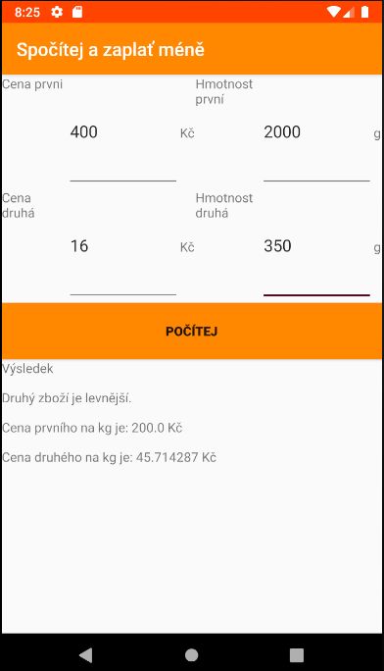
APLIKACE

Slide 4
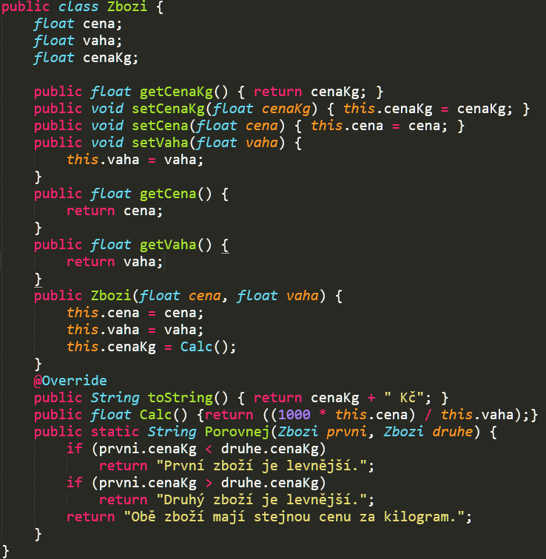
Třída zboží

Slide 5
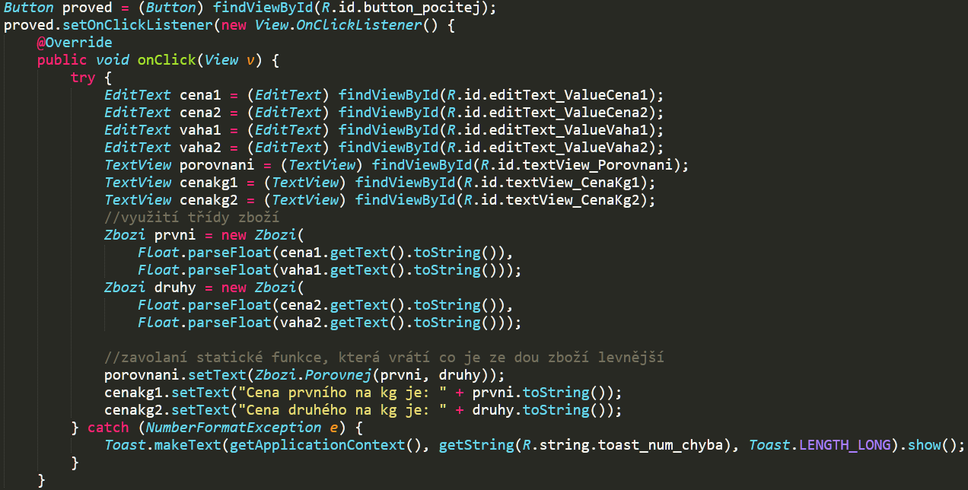
Obsluha kliknutí tlačítka

Slide 6
Přechody aktivit

Slide 7
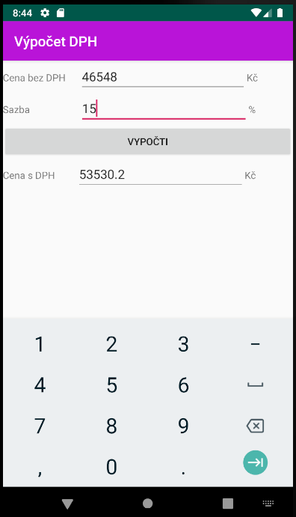
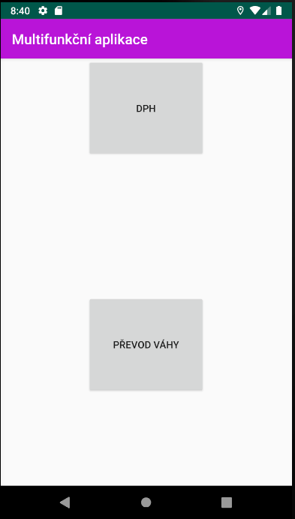
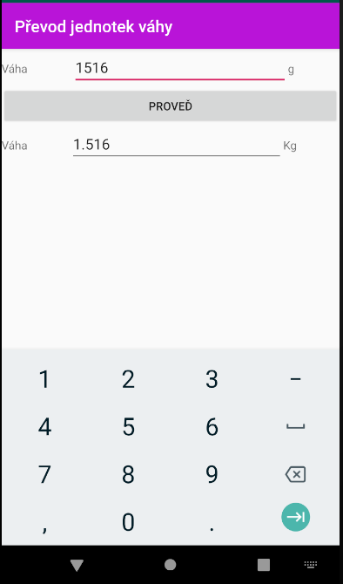
Aplikace

Slide 8
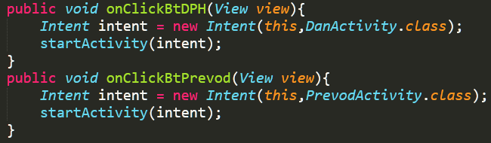
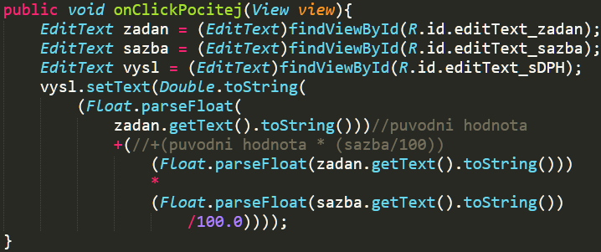
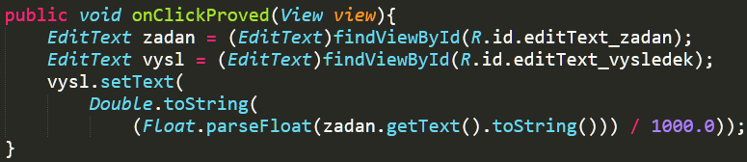
Obsluha tlačítek

Slide 9
Nákupní seznam

